Slide 2
Le point de vue du négociant
La REP : une opportunité de service à saisir
Laurent CHAMEROY
Directeur général et financier
GROUPE SAMSE

Slide 3
Bâtir pour le Climat 2022

Slide 4
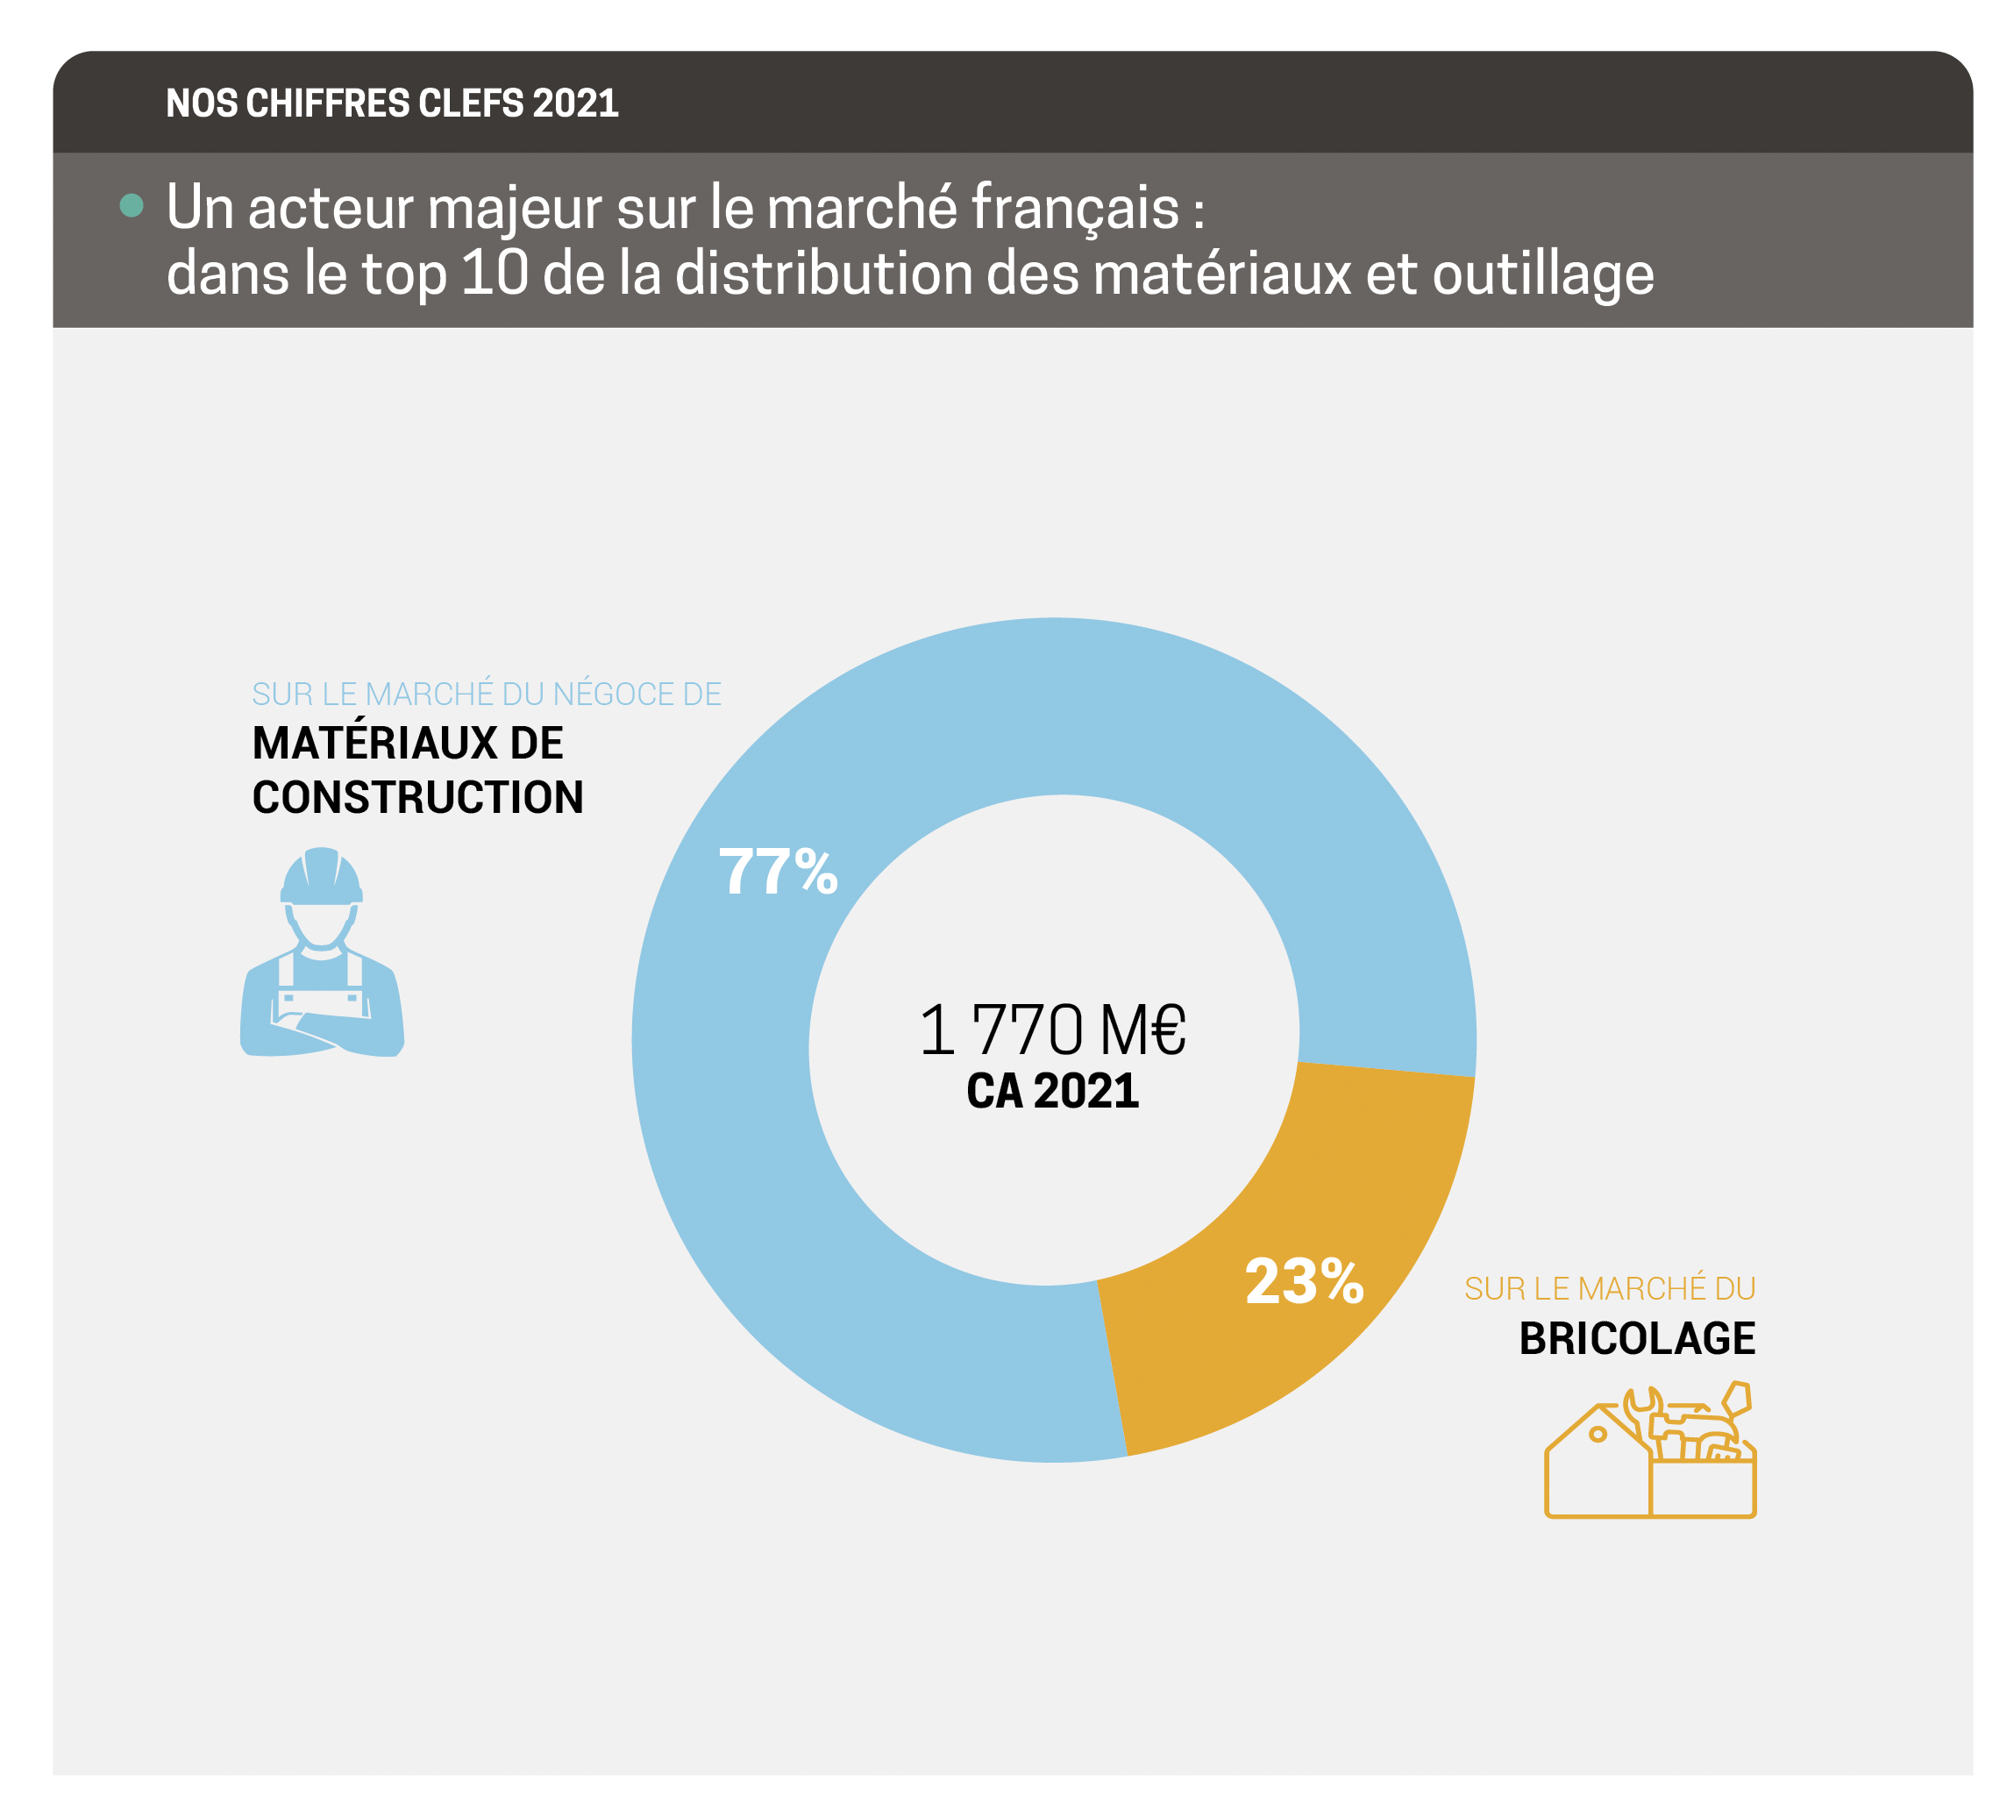
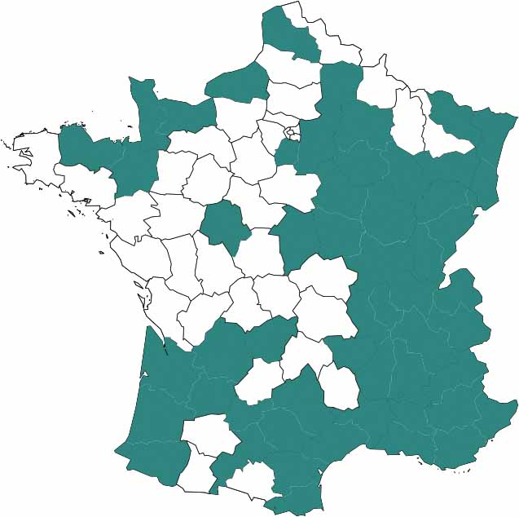
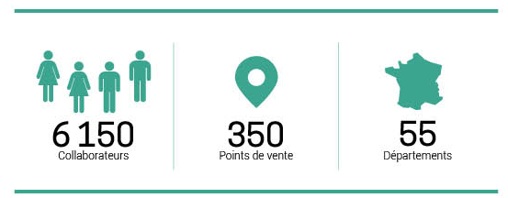
Un groupe multirégional et indépendant

Slide 5
Une famille d’enseignes
77 %
Négoce
Bricolage
23 %
55 %
22 %
Multi-spécialistes
Spécialistes
TP | Adduction d’eau
Bois
Logistique et Transport
Logistique
Transport
Carrelage
Menuiserie
(1)
(1)
Plaque de plâtre
Plafond et isolation
Note : 1. Enseignes affiliées à l’enseigne SAMSE

Slide 6
Une majorité d’actionnaires familiaux et salariés
FAMILLES
SALARIES
PARTENAIRES
FINANCIERS
42 %
26 %
32 %
DUMONT
INVESTISSEMENT
BOURSE
EURONEXT
SAMSE
23 %
77 %

Slide 7
Eco-contribution: 2 circuits
Le Groupe est DISTRIBUTEUR de MATERIAUX
Le Groupe est
METTEUR sur le MARCHE
INDUSTRIELS français ou étrangers ayant une filiale de facturation française
3 ECO-ORGANISMES
CLIENTS
1
CLIENTS
2
MDD ou industriels étrangers
n’ayant pas une filiale de facturation française

Slide 8
Espace de collecte 7 flux Agence
Une opportunité de rendre service à nos clients et à nos partenaires industriels
Un engagement responsable cohérent avec notre politique RSE et notre vision 2030
250 points de vente « répables » sur 350
23 sites pilotes pour le groupe
Mise en service des pilotes prévue entre Janvier et avril 2023
50% soit 125 points de vente équipés en 2023 et 50% en 2024
Un partenariat historique et durable avec Ecomaison (Mobilier, PMCB,ABJ)

Slide 9
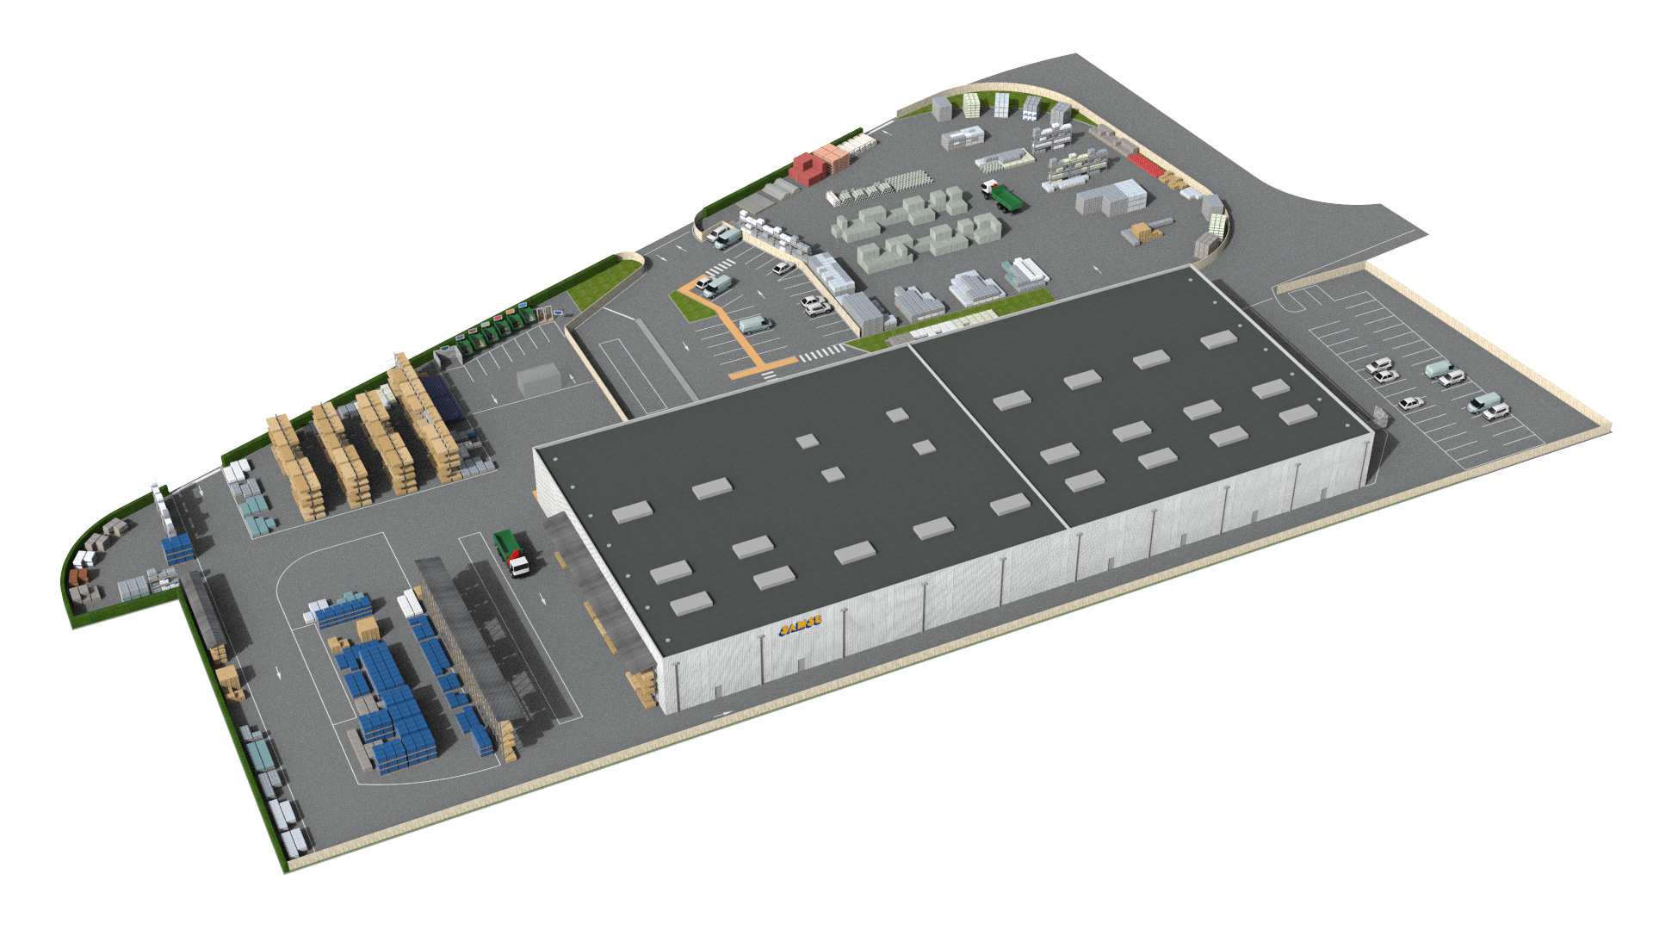
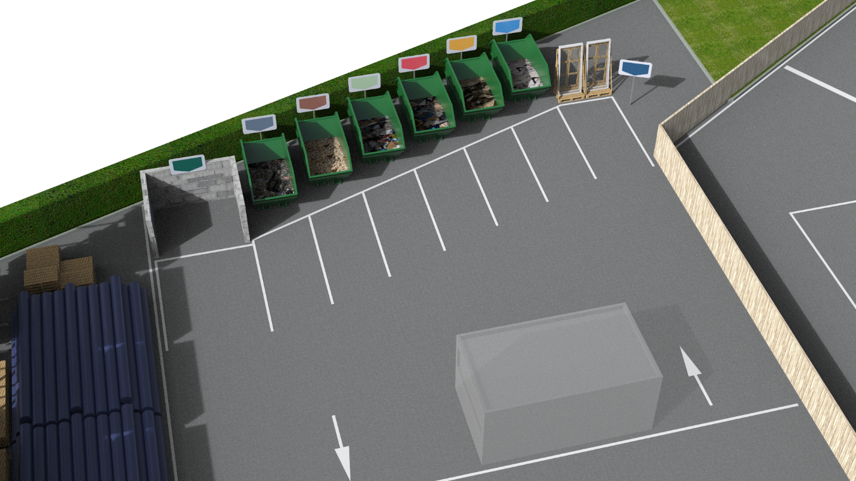
Espace de collecte 7 flux Agence
Zone dédiée: 200 à 300 m²
Collecte des 7 flux triés et valorisables
Accueil CERFA
Parcours du détenteur de déchets
Adaptation du nombre de flux à l’activité

Slide 10
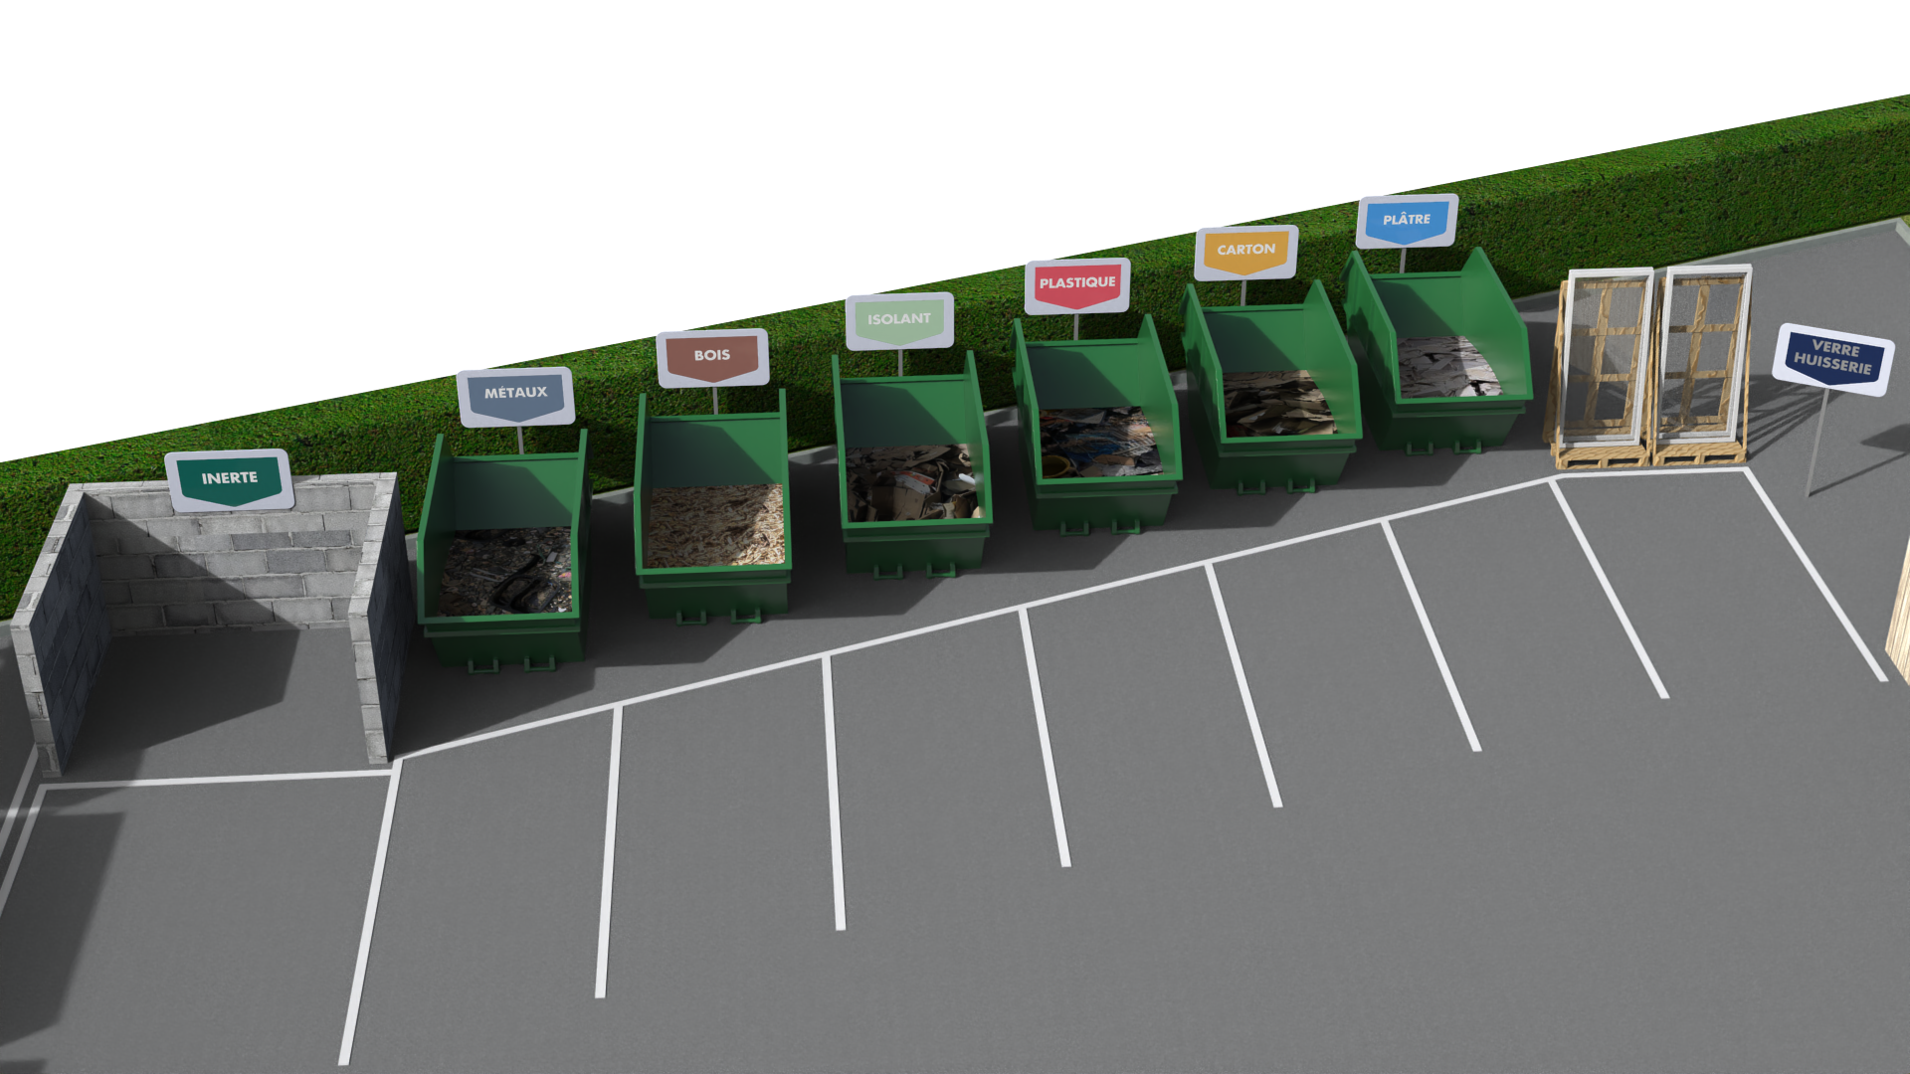
ZOOM sur les 7 flux Agence

Slide 11
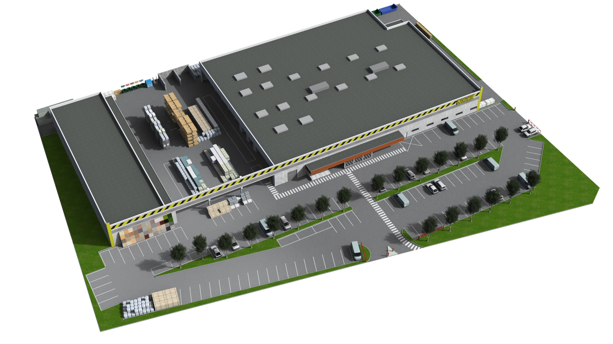
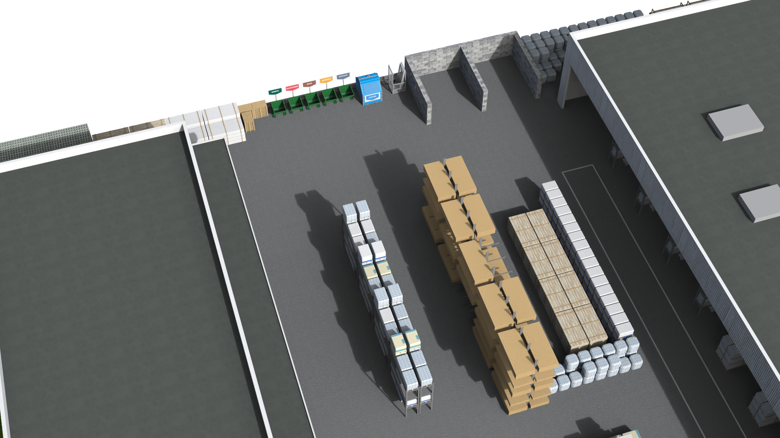
Espace de collecte 7 flux Magasin

Slide 12
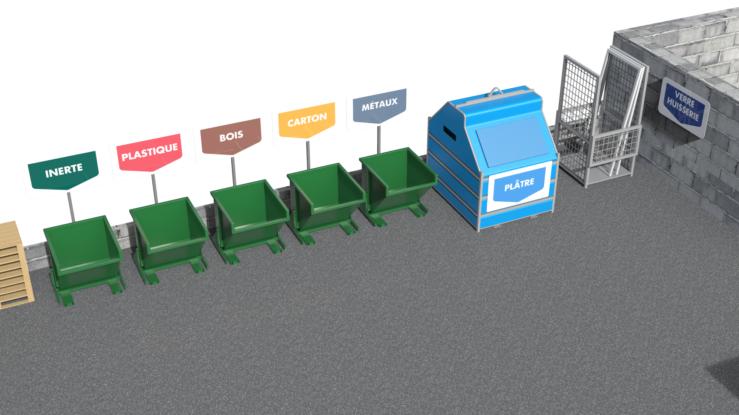
ZOOM sur les 7 flux Magasin

